Slide 1

Tahapan Tumbuh Kembang Anak Sejak Dini Agar Optimal
POSYANDU GERBANGMAS SIAGA
DESA DAWUHAN LOR

Slide 2
APA ITU TUMBUH KEMBANG ANAK?
Pertumbuhan anak adalah perubahan yang bersifat kuantitatif, dapat diukur, dan terjadi secara fisik. Pertumbuhan dan perkembangan balita 1-5 tahun dapat dipantau melalui pengukuran tinggi badan, berat badan, lingkar kepala, dan ukuran lainnya sesuai usia dengan standarisasi alat ukur tertentu. Sedangkan perkembangan adalah pertambahan kemampuan struktur dan fungsi tubuh yang lebih kompleks, misalnya si Kecil dapat berjalan atau berbicara.
Perkembangan dapat diamati dari cara ia bermain, belajar, berbicara, dan bersikap.

Slide 3
Faktor Internal Pertumbuha Anak
Kelamin
Perbedaan Ras
Usia
Genetik
Kromosom

Slide 4
Faktor Eksternal Pertumbuha Anak
Keadaan Lingkungan Sosial
Ekonomi
Nutrisi
Stimulasi Psikologis

Slide 5

Periode Emas Anak
Periode emas anak berlangsung pada rentang usia 0-5 tahun.
Usia ini merupakan fase awal tahap tumbuh kembang anak dan akan berpengaruh pada fase selanjutnya.
Di masa ini, Ibu harus semakin cermat untuk mendapatkan hasil optimal dan mencegah terjadinya kelainan sedini mungkin.

Slide 6
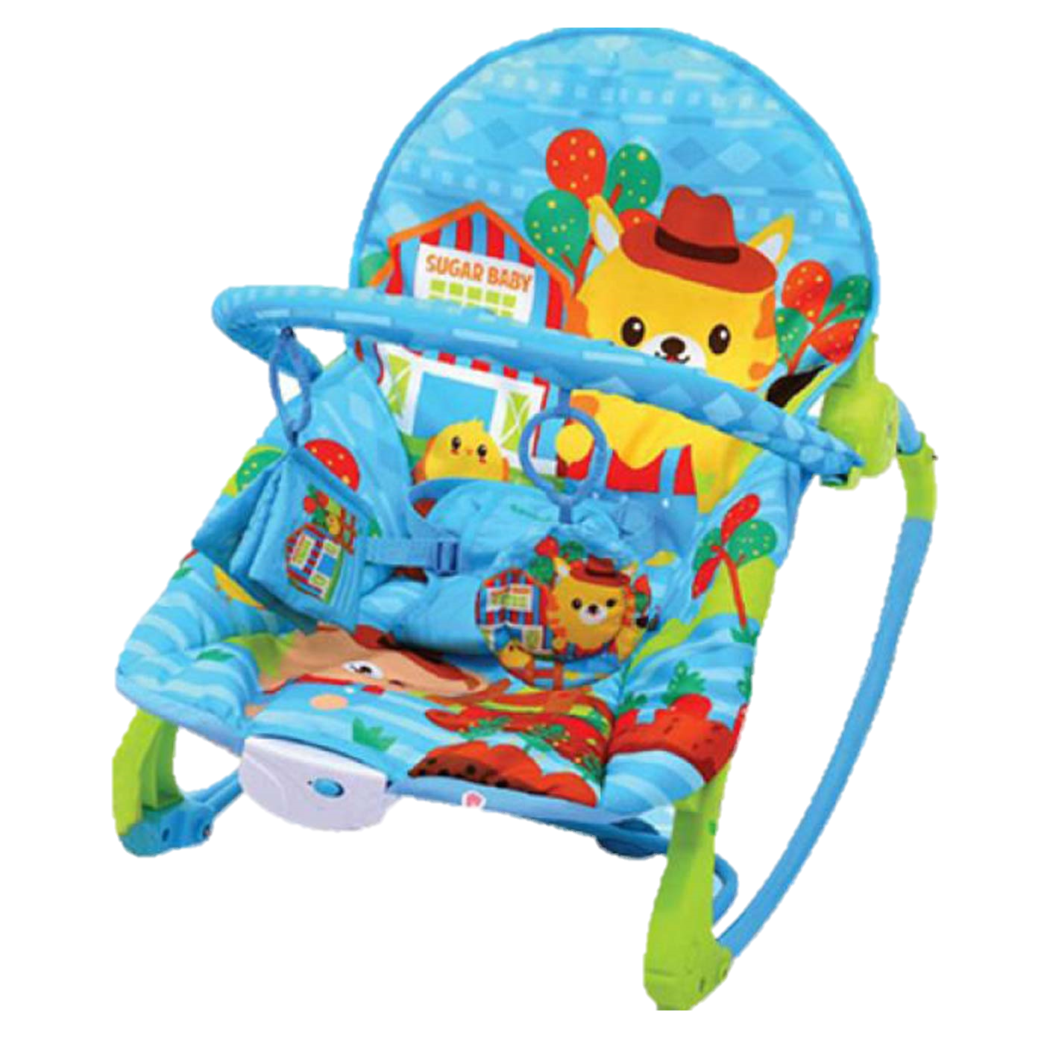
Tahap Pertumbuhan Dan Perkembangan Balita 1-5 Tahun
1. Usia 0-4 Bulan
Sering memeluk dan menimang dengan penuh kasih sayang. Gantung benda berwarna cerah yang bergerak dan bisa dilihat oleh si Kecil. Ajak si Kecil tersenyum, bicara, dan mendengarkan musik.

Slide 7
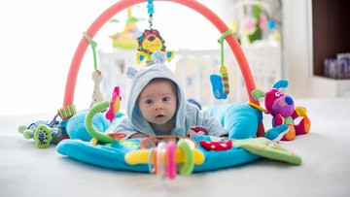
Tahap Pertumbuhan Dan Perkembangan Balita 1-5 Tahun
2. Usia 4-6 Bulan
Sering tengkurapkan si Kecil. Gerakkan benda ke kiri dan kanan, di depan matanya. Perdengarkan berbagai bunyi-bunyian. Beri mainan benda yang besar dan berwarna.

Slide 8
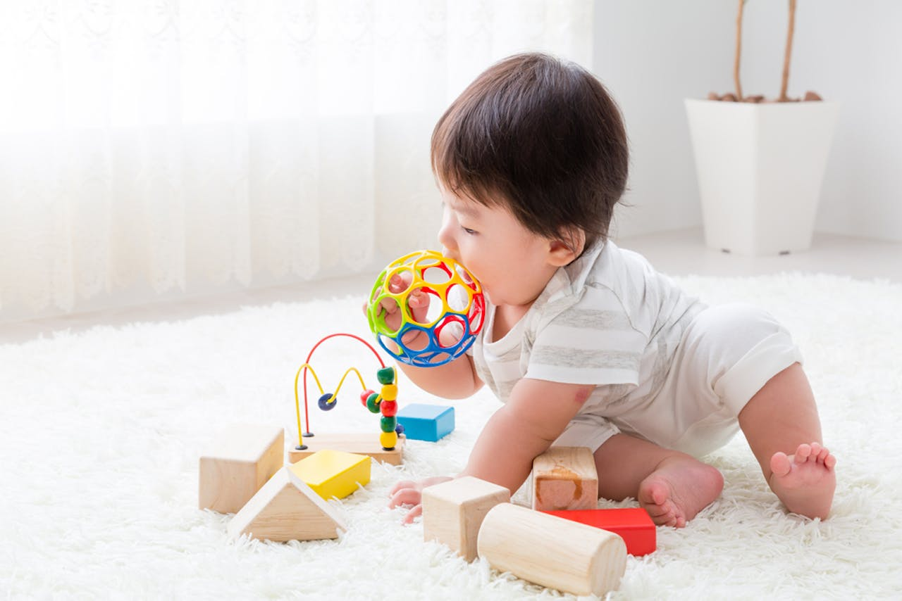
Tahap Pertumbuhan Dan Perkembangan Balita 1-5 Tahun
3. Usia 6-12 Bulan
Ajari si Kecil untuk duduk, ajak main ci-luk-ba, ajari memegang dan makan biskuit, ajari memegang benda kecil dengan 2 jari, aari berdiri dan berjalan dengan berpegangan, ajak bicara sesering mungkin, latih mengucapkan ma.. ma.. pa.. pa, beri mainan yang aman dipukul-pukul.

Slide 9

Tahap Pertumbuhan Dan Perkembangan Balita 1-5 Tahun
4. Usia 1-2 Tahun
Ajari berjalan di undakan/tangga, ajak membersihkan meja dan menyapu, ajak membereskan mainan, ajari mencoret-coret di kertas, ajari menyebut bagian tubuhnya, bacakan cerita anak, ajak bernyanyi, ajak bermain

Slide 10
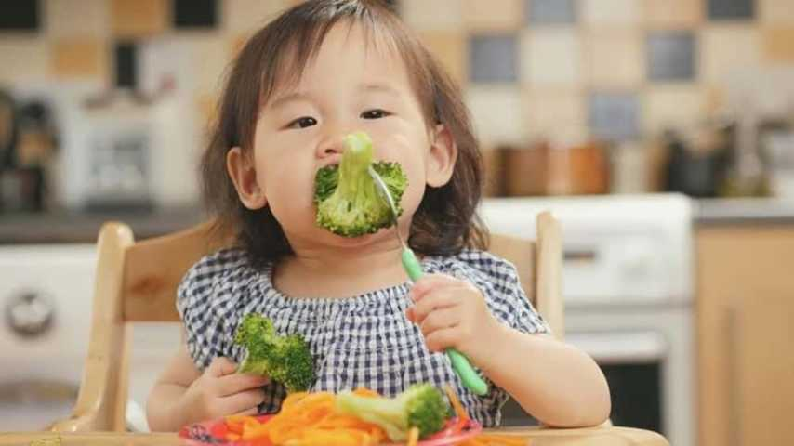
Tahap Pertumbuhan Dan Perkembangan Balita 1-5 Tahun
5. Usia 2-3 Tahun
Ajari berpakaian sendiri, ajak melihat buku bergambar, bacakan cerita anak, ajari makan di piringnya sendiri, ajari cuci tangan, ajari buang air besar dan kecil di tempatnya

Slide 11
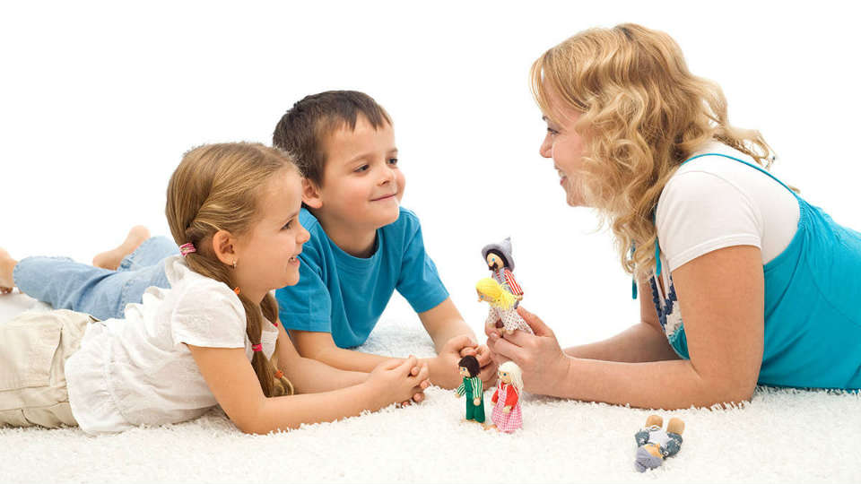
Tahap Pertumbuhan Dan Perkembangan Balita 1-5 Tahun
6. Usia 3-5 Tahun
Minta si Kecil menceritakan apa yang ia lakukan, dengarkan ia ketika bicara, jika ia gagap, ajari bicara pelan-pelan, awasi si Kecil ketika mencoba hal-hal baru.

Slide 12
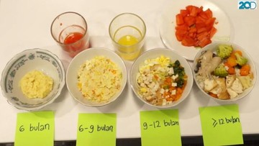
Tips Agar Tumbuh Kembang Anak Optimal
1. Memenuhi kebutuhan gizi si Kecil
Tiap anak mulai diberikan MPASI sejak menginjak usia 6 bulan dengan tekstur makanan yang lembut. Mama dapat memberikan makanan yang menunjang kebutuhan vitamin, protein, kalsium yang memiliki peran yang penting bagi tumbuh kembang si Kecil.

Slide 13

Tips Agar Tumbuh Kembang Anak Optimal
2. Lingkungan memengaruhi tumbuh kembang si Kecil
Lingkungan si Kecil juga memengaruhi tumbuh dan kembang anak. Lingkungan yang baik tentu membuat si Kecil memiliki hubungan yang positif dengan orang-orang di sekitarnya. Hubungan yang positif menjadi pengalaman si Kecil untuk menjalani proses tumbuh kembang pada periode emasnya.

Slide 14
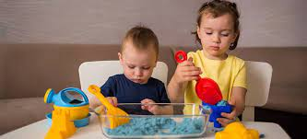
Tips Agar Tumbuh Kembang Anak Optimal
3. Melakukan permainan yang menyenangkan
Salah satu yang dapat Mama lakukan untuk mengoptimalkan tumbuh kembang si Kecil adalah dengan mengajak si Kecil belajar sambil bermain. Ini dikarenakan hal-hal yang menyenangkan akan lebih mudah diterima oleh si Kecil. Ajak si Kecil bereksplorasi, memecahkan masalah, dan belajar dari setiap kondisi yang akan dihadapi.

Slide 15
TERIMAKASIH.
POSYANDU GERBANGMAS SIAGA
DESA DAWUHAN LOR

